Slide 1
Sioe Deithiol GPPI
Troi gofal sylfaenol a chymunedol i'r lleoliad arferol ar gyfer GPPIs
Kerrie Phipps
Arweinydd Proffesiynau Perthynol i Iechyd Cenedlaethol ar gyfer Gofal Sylfaenol a Gofal yn y Gymuned 2023

Slide 2
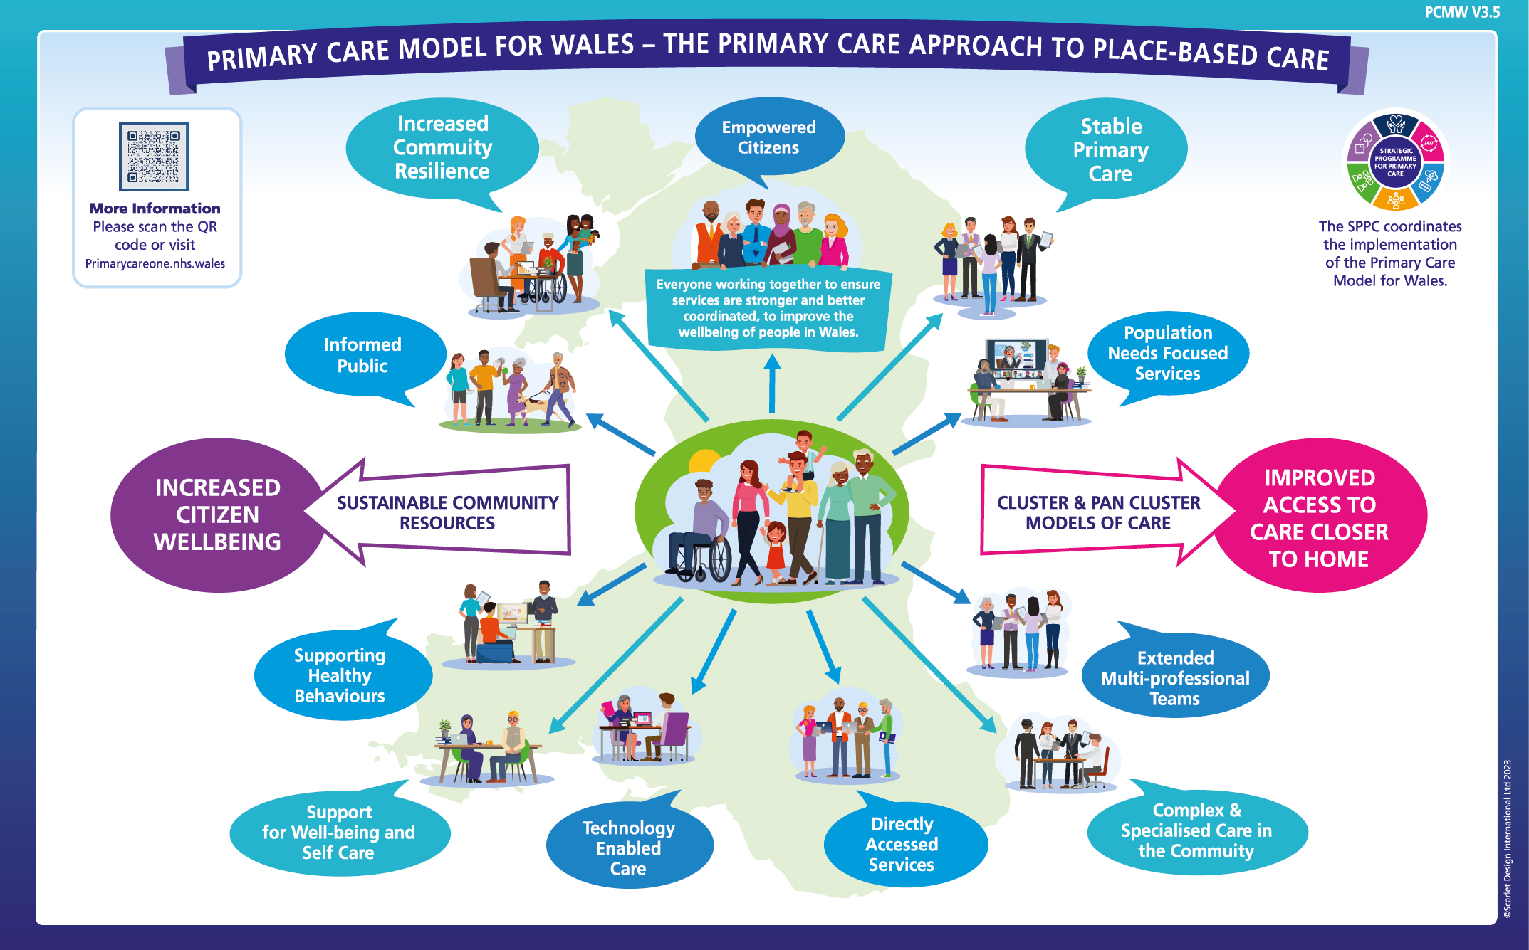
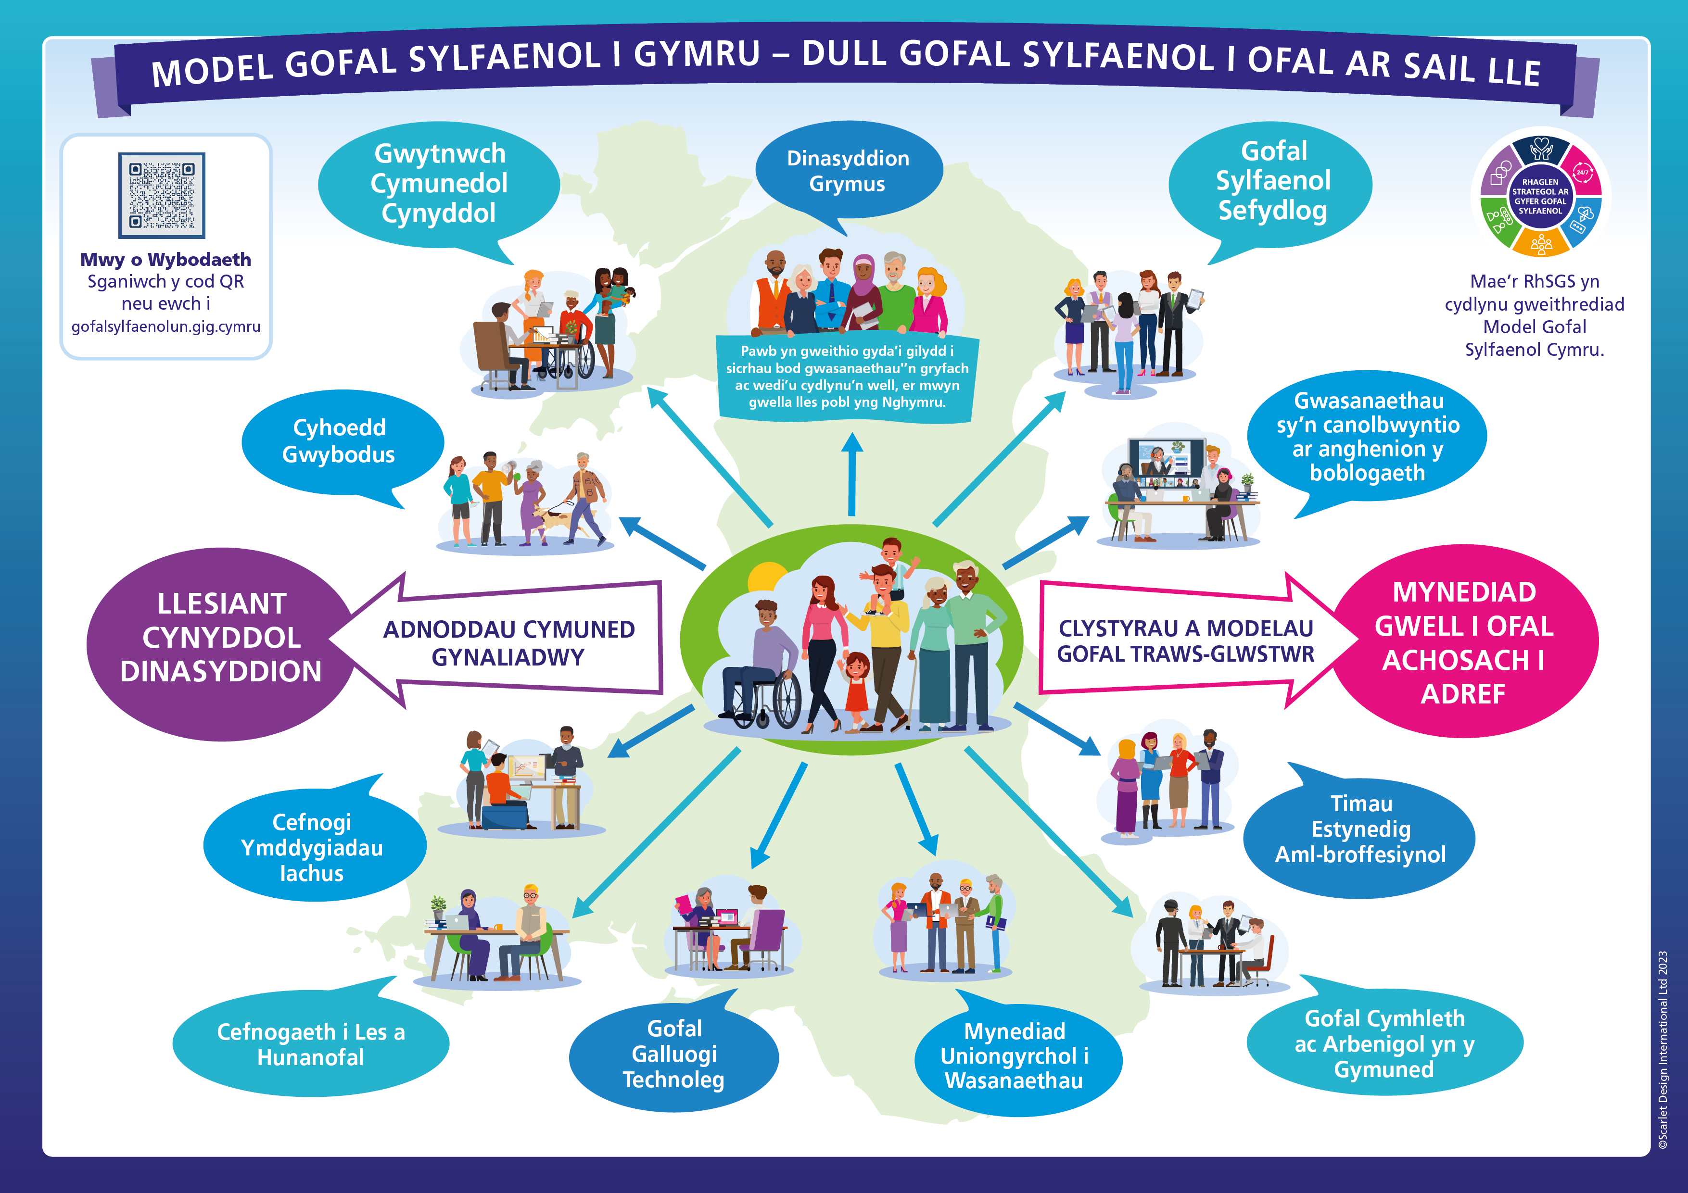

Slide 3
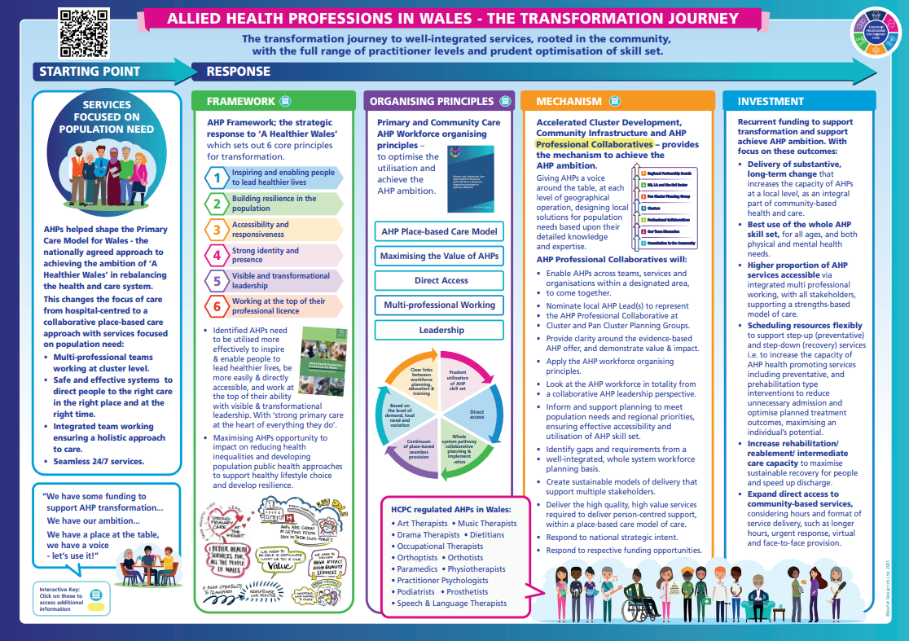
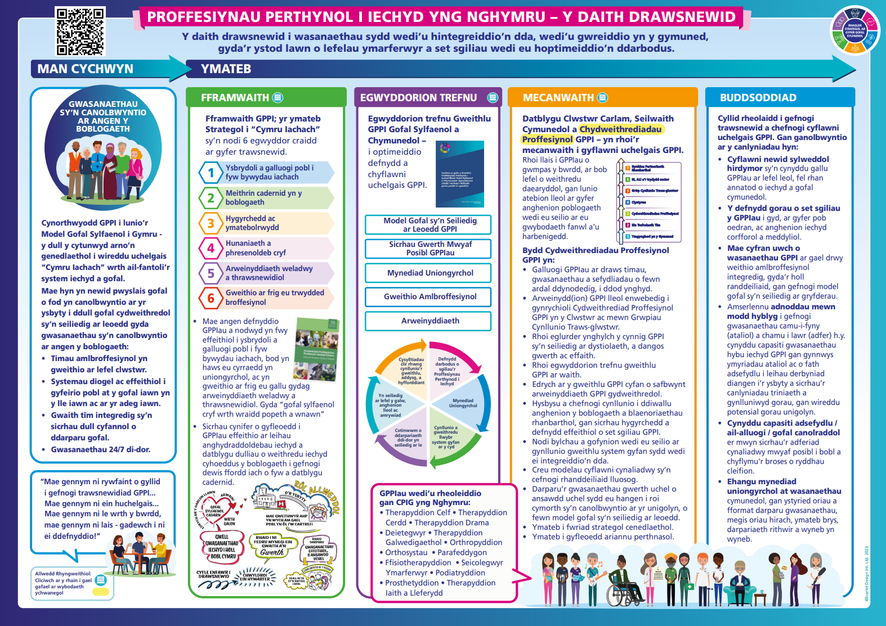

Slide 4





Y prif feysydd ffocws
Gweithlu medrus – gydag anghenion datblygu yn cael eu deall a'u gweithredu
Deall anghenion ein poblogaeth / gan gynnwys anghydraddoldebau iechyd
Cyflwyno 'Sut olwg sydd ar dda' / Fframweithiau ac arfer gorau
Trosi data i wybodaeth; Data gyda phwrpas – i ganolbwyntio sylw ac adnoddau

Slide 5
Fframwaith gwerthuso mewn datblygu AHP Buddsoddiad:
Mynediad: Cysylltiadau i Fframwaith perfformiad GIG Cymru 2023 i 2024
Gweithwyr Proffesiynol Perthynol i Iechyd sy'n hygyrch ac ar gael i glystyrau yn ôl troed y Bwrdd Iechyd/Bwrdd Partneriaeth Rhanbarthol
GWERTH - y gwerth y mae'r swyddi ychwanegol hyn yn ei gynnig re:
Newid mewn iechyd a lles
+/- cyrhaeddiad nod
+/- profiad
Cost fesul achos
+/- lles y gweithlu
Notes:
Access – links to NHS Wales performance framework 2023 to 2024 | GOV.WALES
Linked across with SPPC Community Infrastructure Programme – Enhanced Community Care (formerly Virtual Ward) re outcome measures and developing Data Standards (with DHCW)
Linked across with HCRW and ViH
Linked across with Adferiad
Health and social care services rehabilitation framework | GOV.WALES

Slide 6
Y ffordd nesaf:
Sut ydych chi'n mynd i drawsnewid eich ymarfer i ganolbwyntio ar anghenion y boblogaeth ac adeiladu gallu cymunedol, a chefnogaeth sydd ei hangen i drawsnewid
Sut ydych chi'n mynegi set sgiliau / model o ddarpariaeth yn glir; Gwerth ac effaith i lywio a chefnogi cynllunio a darparu i ddiwallu anghenion y boblogaeth?
Sut ydych chi'n trosglwyddo data i wybodaeth i ganolbwyntio sylw ac adnoddau a dangos pam ein bod mor bwysig a'r gwahaniaeth a wnawn?

Slide 7
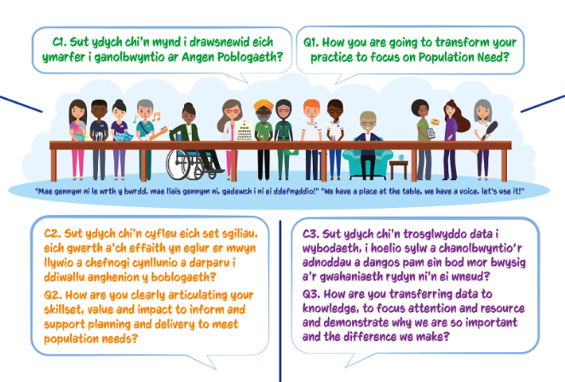
The next how

Slide 8
Kerrie.Phipps@wales.nhs.uk

